Slide 1
Estimación de la altura de una persona basada en un objeto de referencia

Slide 2
Profesora: Maria Jose Jimenez Rodriguez
Asignatura: Procesamiento de Imágenes Digitales
Alumnos:
Darío López Villegas
Juan Javier Sánchez Portillo
Paulo Felipe Rezende da Silva
Diciembre 2025

Slide 3
1. Introducción
2. Planteamiento teórico
3. Implementación
4. Experimentación
5. Conclusiones
INDICE

Slide 4
INTRODUCCIÓN

Slide 5
Introducción
Planteamiento teorico
Implementación
Experimentación
Conclusión
El proyecto se basa en la investigación "Calibration-Free Height Estimation for Person" de Takeda et al. (2024) .
Objetivo de la Investigación: Crear un método para estimar la altura humana sin necesidad de una calibración compleja de la cámara ni hardware industrial.

Slide 6
Introducción
Planteamiento teorico
Implementación
Experimentación
Conclusión
Premisa Principal: Es posible obtener mediciones métricas precisas en imágenes 2D estableciendo una relación geométrica con un objeto de referencia.
Propósito de este Proyecto: Validar experimentalmente si esta premisa teórica es viable en un entorno doméstico utilizando una webcam estándar de bajo coste.

Slide 7
Introducción
Planteamiento teorico
Implementación
Experimentación
Conclusión
Solución "Reference Object": Para resolver la escala desconocida, el sistema introduce un objeto de dimensiones físicas conocidas en la misma escena que el sujeto.
Implementación Práctica: Se utiliza un folio tamaño A4 ($210 X 297$ mm) como constante métrica para calcular la relación píxel/cm.

Slide 8
Introducción
Planteamiento teorico
Implementación
Experimentación
Conclusión
Implementación Práctica: Se utiliza un folio tamaño A4 ($210 X 297$ mm) como constante métrica para calcular la relación píxel/cm.
Procesamiento: El algoritmo combina la detección del humano y del objeto para inferir la altura real mediante proporcionalidad directa, mitigando la necesidad de sensores de profundidad.

Slide 9
PLANTEAMIENTO TEORICO

Slide 10
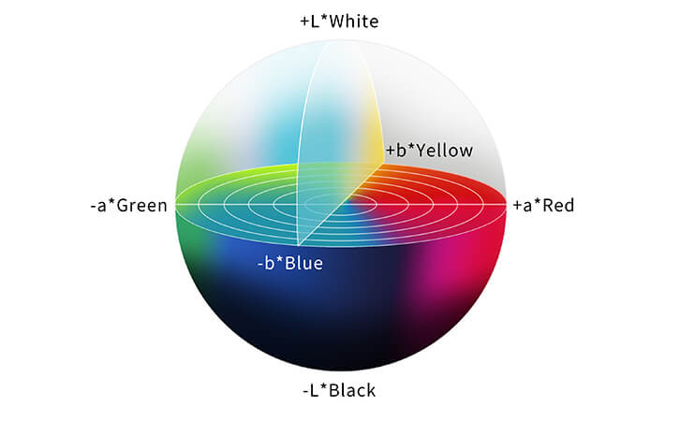
Introducción
Planteamiento teorico
Implementación
Experimentación
Conclusión
T´ecnicas de Procesamiento de Imagen Utilizadas
Transformaciones de color (RGB → LAB)
Linearización y Conversión sRGB → XYZ
Conversión XYZ → LAB

Slide 11
Introducción
Planteamiento teorico
Implementación
Experimentación
Conclusión
T´ecnicas de Procesamiento de Imagen Utilizadas
Umbralización simple
Operaciones morfológicas (dilatación)
Detectores de bordes (Canny)
Contornos y bounding boxes rotados (minAreaRect)

Slide 12
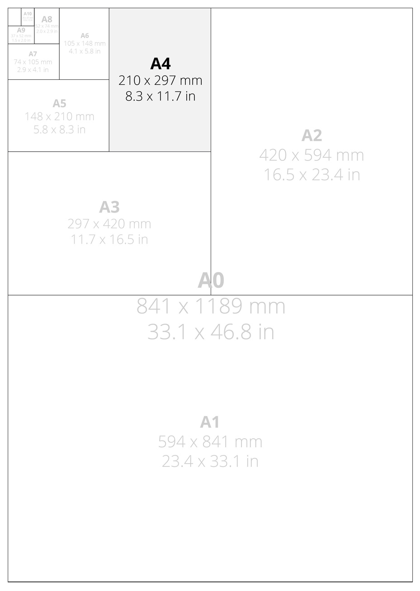
Introducción
Planteamiento teorico
Implementación
Experimentación
Conclusión
T´ecnicas de Procesamiento de Imagen Utilizadas
Análisis Geométrico(ratio A4)

Slide 13
Introducción
Planteamiento teorico
Implementación
Experimentación
Conclusión
2.7 YOLOv8

Slide 14

Introducción
Planteamiento teorico
Implementación
Experimentación
Conclusión
2.7 YOLOv8
El YOLOv8 es un modelo de detección de objetos que se caracteriza por combinar alta precisión con velocidad de procesamiento en tiempo real, siendo adecuado para uso en aplicaciones industriales, robótica, vigilancia y vehículos autónomos.

Slide 15
Introducción
Planteamiento teorico
Implementación
Experimentación
Conclusión
2.7 YOLOv8
2.7.1 Características de YOLOv8
Arquitectura Anchor-Free: Elimina cajas de anclaje predefinidas, prediciendo directamente el centro del objeto para mayor generalización;
Utilización del módulo Backbone C2f: Sustituye al módulo C3, mejorando la extracción de características y el flujo de gradientes con alta eficiencia;
Cabezal Desacoplado: Separa las tareas de clasificación y regresión en ramas distintas para optimizar la precisión de cada una;

Slide 16
Introducción
Planteamiento teorico
Implementación
Experimentación
Conclusión
2.7 YOLOv8
2.7.1 Características de YOLOv8
Task-Aligned Assigner (TAL): Asignación dinámica de etiquetas durante el entrenamiento, priorizando la calidad de la alineación entre clase y caja;
Utilización del módulo Backbone C2f: Losses Avanzadas: Uso combinado de CIoU y DFL (Distribution Focal Loss) para un ajuste fino de los bordes de detección

Slide 17
Introducción
Planteamiento teorico
Implementación
Experimentación
Conclusión
2.7 YOLOv8
Ventajas
Inconvenientes
Precisión Superior
Anchor-Free
Versatilidad
Ecosistema
Coste de Entrenamiento
Objetos Pequeños
Complejidad del Código

Slide 18
Introducción
Planteamiento teorico
Implementación
Experimentación
Conclusión
2.7 MODELOS YOLOv8 UTILIZADOS
Best.py
YOLOv8-Seg

Slide 19
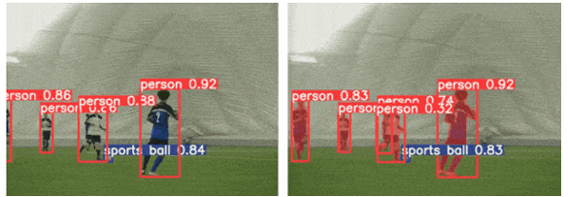
Introducción
Planteamiento teorico
Implementación
Experimentación
Conclusión
2.7 YOLOv8-Seg
¿Qué es?
Variante del modelo diseñada para segmentación de instancias: asigna una máscara de píxeles exacta a cada objeto, en lugar de una simple caja rectangular (bounding box).
Produce simultáneamente tres salidas: Caja delimitadora, Clase predicha y Máscara de segmentación

Slide 20
Introducción
Planteamiento teorico
Implementación
Experimentación
Conclusión
2.7 YOLOv8-Seg
Arquitectura Interna de YOLOv8-Seg
Backbone (Extracción de Características)
Utiliza el módulo C2f y convoluciones 3X3 para extraer mapas de características multiescala profundos.
Head de Detección (Clásico)
Rama estándar que predice las coordenadas de la bounding box y la probabilidad de clase del objeto.

Slide 21
Introducción
Planteamiento teorico
Implementación
Experimentación
Conclusión
2.7 YOLOv8-Seg
Arquitectura Interna de YOLOv8-Seg
Head de Segmentación (Innovación)
Mask Prototypes (Protos): Genera un conjunto de 32-64 máscaras base ("protos") mediante una rama convolucional.
Mask Coefficients: Predice un vector de coeficientes para cada instancia detectada.
Reconstrucción: La máscara final se obtiene combinando linealmente los protos con los coeficientes, recortándose luego a la caja delimitadora

Slide 22
Introducción
Planteamiento teorico
Implementación
Experimentación
Conclusión
2.7 YOLOv8-Seg
Ventajas
Inconvenientes
Precisión Espacial Real;
Mediciones Métricas Fiables;
Robustez en Posturas.
Coste Computacional;
Sensibilidad Ambiental;
Suavizado de Detalles.

Slide 23
IMPLEMENTACIÓN

Slide 24
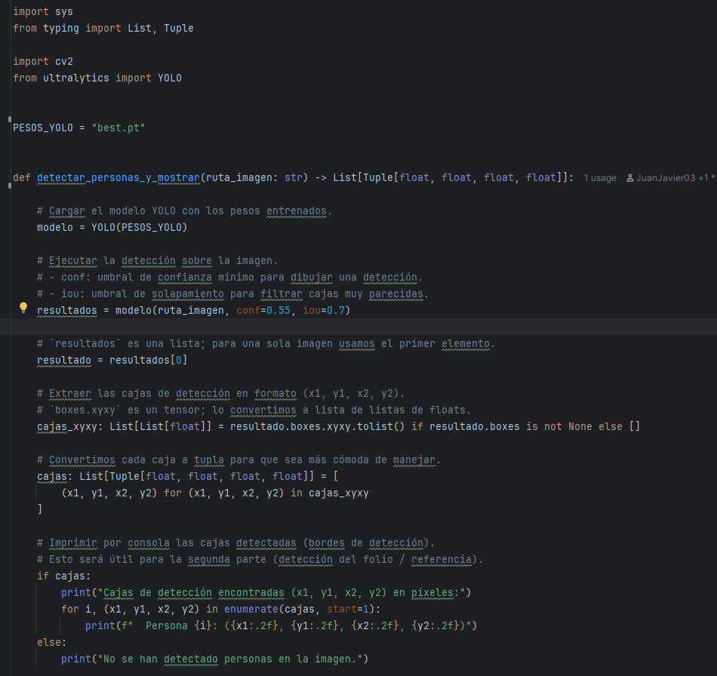
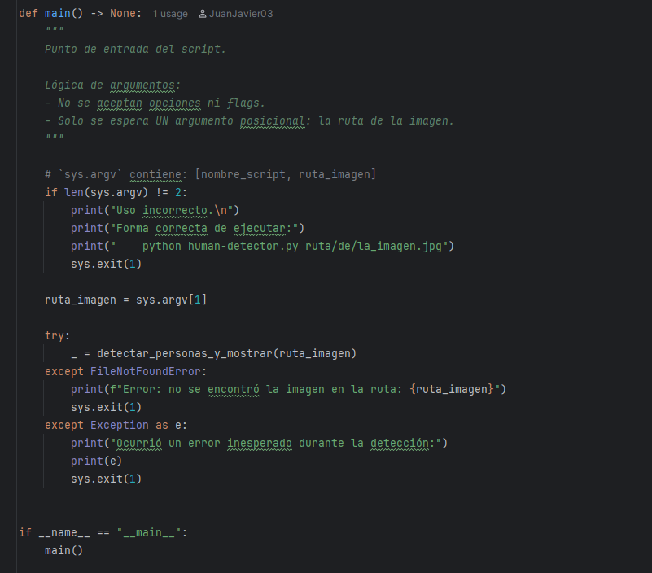
Introducción
Planteamiento teorico
Implementación
Experimentación
Conclusión
human-detector.py
Archivos utilizados

Slide 25
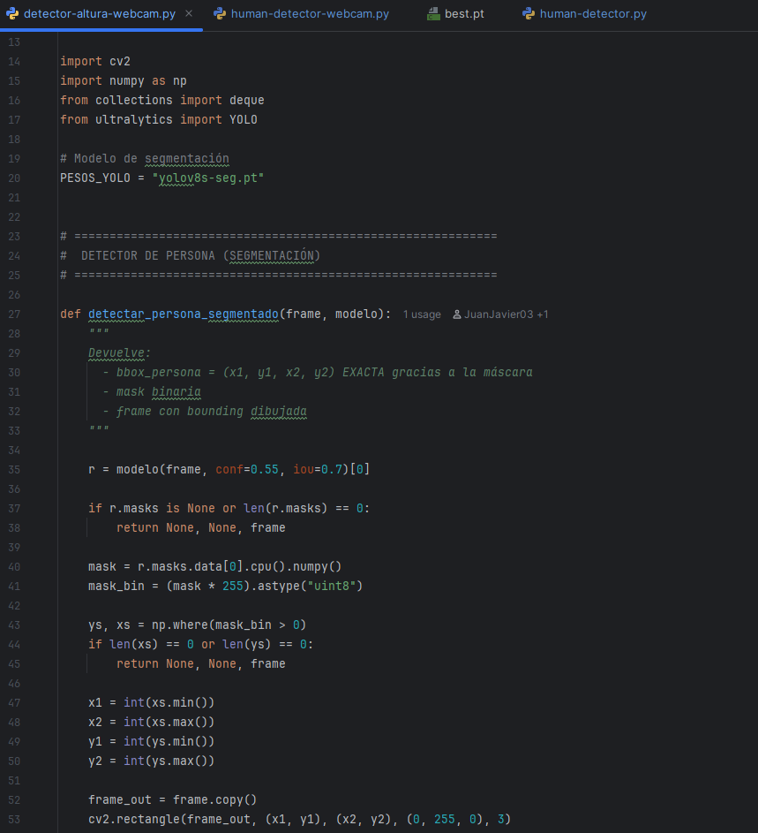
Introducción
Planteamiento teorico
Implementación
Experimentación
Conclusión
detector-altura-webcam.py
Archivos utilizados

Slide 26
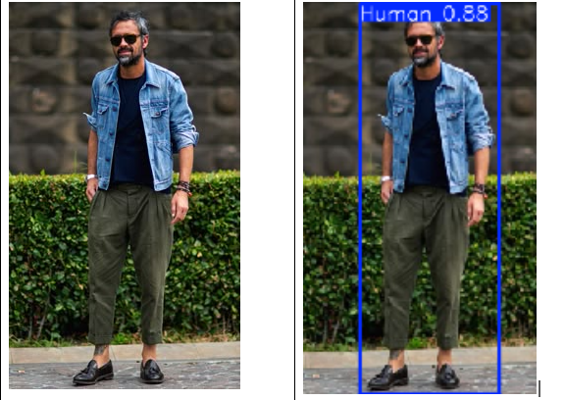
Introducción
Planteamiento teorico
Implementación
Experimentación
Conclusión
3.1 Detección de Humanos
Recurso Base: Adaptación del modelo pre-entrenado best.pt del repositorio YOLOv8-HumanDetection.
Dataset del Modelo: Entrenado con 4.200 imágenes, incluyendo data augmentation (rotación, saturación, blur).

Slide 27
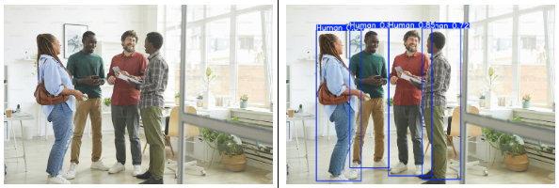
Introducción
Planteamiento teorico
Implementación
Experimentación
Conclusión
3.1 Detección de Humanos
Lógica del Script (human-detector.py)
Entrada: Imagen estática.
Inferencia: Aplicación del modelo con un umbral de confianza (threshold) de 0.55 para evitar falsos positivos
Salida: Extracción de coordenadas de las "bounding boxes" (x1, y1, x2, y2).

Slide 28
Introducción
Planteamiento teorico
Implementación
Experimentación
Conclusión
3.2 Detección del Referente (Folio A4)
Enfoque: Visión Artificial Clásica (OpenCV) sobre la Región de Interés (ROI), sin Deep Learning en esta etapa..
Desafío: Detectar un objeto blanco bajo iluminación variable.

Slide 29
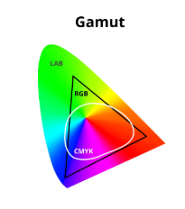
Introducción
Planteamiento teorico
Implementación
Experimentación
Conclusión
3.2 Detección del Referente (Folio A4)
Solución de Color (RGB LAB):
Conversión al espacio de color CIELAB (LAB).
Separación de la Luminosidad (L) de la información de color (A, B).
Criterio: Búsqueda de objeto con cromaticidad neutra y alta luminosidad

Slide 30
Introducción
Planteamiento teorico
Implementación
Experimentación
Conclusión
3.2 Procesamiento Geométrico y Validación
Refinamiento de la Máscara:
Uso de detector de bordes Canny seguido de Dilatación para cerrar contornos.
Validación Geométrica:
Uso de la función minAreaRect para obtener el rectángulo rotado mínimo.
Filtro de Ratio: El candidato solo se acepta si la proporción corresponde al estándar DIN A4.

Slide 31
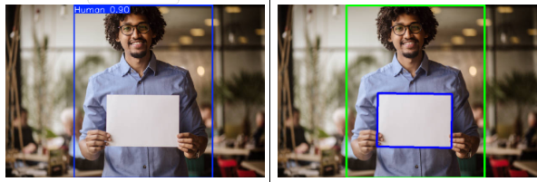
Introducción
Planteamiento teorico
Implementación
Experimentación
Conclusión
3.2 Detección del Referente (Folio A4)
Comando de ejecución: python folio-detector-pasos.py imagen.jpg x1 y1 x2 y2

Slide 32
Introducción
Planteamiento teorico
Implementación
Experimentación
Conclusión
3.3 Implementación Final: Integración y Estimación
Ejecución del detector-altura.py
1. Detección Primaria (IA): YOLO localiza al sujeto (confianza > 55%) .
2. Recorte (ROI): La búsqueda del folio ocurre solo dentro de la bounding box de la persona para reducir ruido .
Detección Secundaria: Algoritmo de color LAB y geometría aplicado al recorte.

Slide 33
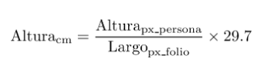
Introducción
Planteamiento teorico
Implementación
Experimentación
Conclusión
3.3 Implementación Final: Integración y Estimación
Fórmula de Estimación (Regla de Tres)

Slide 34
Introducción
Planteamiento teorico
Implementación
Experimentación
Conclusión
3.4 Transición al Tiempo Real: Validación Generalista
Justificación Técnica
Validación intermedia necesaria antes de trasladar la lógica de medición al vídeo.
Desafío: El sistema debe procesar inferencia y renderizado a 15-30 FPS para fluidez .
Implementación (object-detection.py)
Se utiliza el modelo estándar YOLOv8 Nano yolov8n.pt en lugar del especializado best.pt.

Slide 35
Introducción
Planteamiento teorico
Implementación
Experimentación
Conclusión
3.4 Transición al Tiempo Real: Validación Generalista
Motivos de la Elección:
Velocidad: El modelo Nano es el más ligero, optimizado para inferencia rápida en hardware limitado (laptop sin GPU).
Robustez: Capacidad de detectar 80 clases (dataset COCO) para probar el sistema ante fondos complejos.

Slide 36
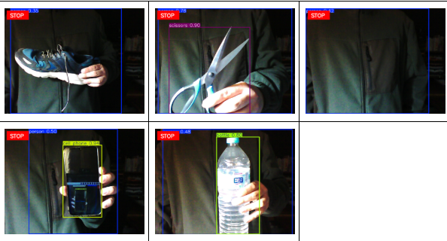
Introducción
Planteamiento teorico
Implementación
Experimentación
Conclusión
3.4 Transición al Tiempo Real: Validación Generalista
Comando de ejecución: python object-detection.py

Slide 37
Introducción
Planteamiento teorico
Implementación
Experimentación
Conclusión
3.5 Detección Especializada en Tiempo Real
Fusión de Componentes (human-detector-webcam.py):
Integración de la lógica de filtrado estricta en el bucle de vídeo.
Utilización del modelo modelo adaptado best.pt.
Configuración Técnica:
Resolución forzada de 1280x720 píxeles para mejor definición.
Mantenimiento de hiperparámetros validados (conf=0.55, iou=0.7).
Salida visual e impresión de coordenadas en tiempo real

Slide 38
Introducción
Planteamiento teorico
Implementación
Experimentación
Conclusión
3.6 Evaluación de Resultados y Limitaciones
Resultado de la Expansión:
Teóricamente resolvió el problema geométrico.
En la práctica: Baja tasa de detección.
Causa del Fallo: La ampliación del área introdujo "ruido" visual excesivo, confundiendo al algoritmo clásico de color y bordes.
Decisión: Pivotar hacia una nueva solución.

Slide 39
Introducción
Planteamiento teorico
Implementación
Experimentación
Conclusión
3.7. Refinamientodel Sistema: Geometr´ıa, Segmentaci´on y Nuevos Par´ametros
Nuevo Modelo: YOLOv8-SEG (Segmentación)
Transición: Se sustituyó la detección por cajas (bounding boxes) por segmentación de máscaras.
Ventaja Crítica: La máscara define el contorno exacto, permitiendo localizar el píxel real más alto (cabeza) y más bajo (pies) sin los márgenes de error de las cajas predictivas

Slide 40
Introducción
Planteamiento teorico
Implementación
Experimentación
Conclusión
3.7. Refinamientodel Sistema: Geometr´ıa, Segmentaci´on y Nuevos Par´ametros
Corrección Geométrica
Error Sistemático: La proyección en perspectiva hace que la altura parezca menor porque los pies están más cerca de la cámara que el cuerpo.
Solución: Se introdujeron las variables Z (distancia cámara-persona) y L (longitud del pie) para compensar este acortamiento visual .

Slide 41
Introducción
Planteamiento teorico
Implementación
Experimentación
Conclusión
3.7. Refinamientodel Sistema: Geometr´ıa, Segmentaci´on y Nuevos Par´ametros
Corrección del Folio (Recuperación Ratio A4)
Limitación Previa: La función minAreaRect no corregía la distorsión por inclinación del folio.
Algoritmo de Ajuste: Se implementó una reconstrucción geométrica que obliga al rectángulo detectado a recuperar la proporción 1.414 del formato A4.
Beneficio: Permite medir correctamente incluso si el usuario sostiene el folio inclinado o rotado.

Slide 42
Introducción
Planteamiento teorico
Implementación
Experimentación
Conclusión
3.7. Refinamientodel Sistema: Geometr´ıa, Segmentaci´on y Nuevos Par´ametros
Eliminación de la Suela del Calzado
Se añadió un parámetro configurable que descuenta automáticamente la altura de la suela del cálculo final

Slide 43
Introducción
Planteamiento teorico
Implementación
Experimentación
Conclusión
3.7. Refinamientodel Sistema: Geometr´ıa, Segmentaci´on y Nuevos Par´ametros
Parametrización Dinámica
Flexibilidad
Adaptabilidad

Slide 44
Introducción
Planteamiento teorico
Implementación
Experimentación
Conclusión
3.7. Refinamientodel Sistema: Geometr´ıa, Segmentaci´on y Nuevos Par´ametros
Resultado Final
La integración de la segmentación precisa con las correcciones de perspectiva generó un modelo geométrico sólido.
Las pruebas validaron que el sistema entrega mediciones coherentes y estables en tiempo real, superando las limitaciones de la visión clásica

Slide 45
EXPERIMENTACIÓN

Slide 46
Introducción
Planteamiento teorico
Implementación
Experimentación
Conclusión
Metodología Experimental
Referencia Real: Alturas reales de los miembros del equipo para el cálculo del error:
Darío: 182 cm
Javier: 192 cm
Paulo: 180 cm

Slide 47
Introducción
Planteamiento teorico
Implementación
Experimentación
Conclusión
4.1 Validación Inicial en Entorno Controlado
Contexto: Domicilio particular (Pasillo), 21-23 de noviembre.
Variables Probadas:
Distancia a la cámara (de 2m a +3m).
Condiciones de luz (Día/Noche)

Slide 48
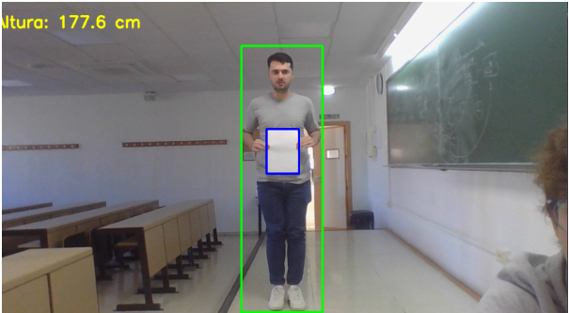
Introducción
Planteamiento teorico
Implementación
Experimentación
Conclusión
4.2. Bloque 2: Pruebas de Integración
Local y fecha: Aula de clase A2.10, 26 de noviembre (Seguimiento 3)
Resultados 1ª sesión
Sujeto Paulo (177cm): Detección ~180-181cm (Aceptable).

Slide 49
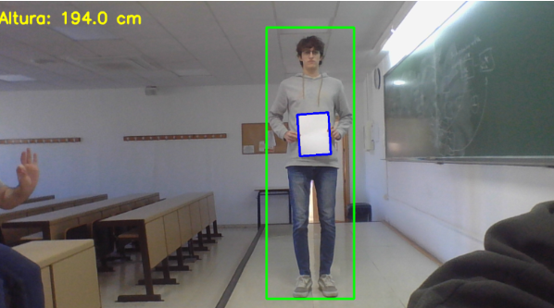
Introducción
Planteamiento teorico
Implementación
Experimentación
Conclusión
4.2. Bloque 2: Pruebas de Integración
Resultados 1ª sesión
Sujeto Javier (194cm): Error mínimo de +2 cm aprox. (~192cm).

Slide 50
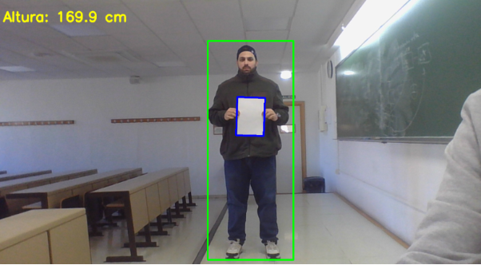
Introducción
Planteamiento teorico
Implementación
Experimentación
Conclusión
4.2. Bloque 2: Pruebas de Integración
Resultados 1ª sesión
Sujeto Darío (169cm detectado vs 182cm real): Fallo Crítico.

Slide 51
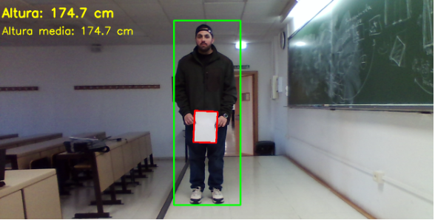
Introducción
Planteamiento teorico
Implementación
Experimentación
Conclusión
4.2. Bloque 2: Pruebas de Integración
Resultados 2ª sesión
Sujeto Darío: 174,7cm detectado vs 182cm real

Slide 52
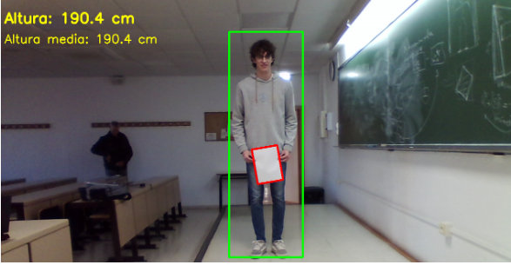
Introducción
Planteamiento teorico
Implementación
Experimentación
Conclusión
4.2. Bloque 2: Pruebas de Integración
Resultados 2ª sesión
Sujeto Javier (190,4cm): Error mínimo de -2 cm aprox. (~192cm).

Slide 53
Introducción
Planteamiento teorico
Implementación
Experimentación
Conclusión
4.3. Bloque 3: Validación de Mejoras (ROI Expandido y Mediana)
Local y Fecha: Domicilio, 2 de diciembre.
Objetivo: Probar la expansión del ROI (Solución para el caso Darío) y filtro de mediana

Slide 54
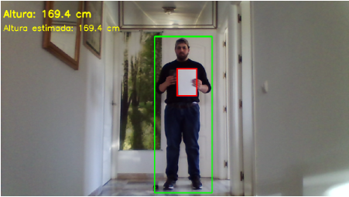
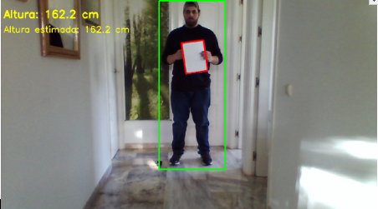
Introducción
Planteamiento teorico
Implementación
Experimentación
Conclusión
4.3. Resultados del bloque 3

Slide 55
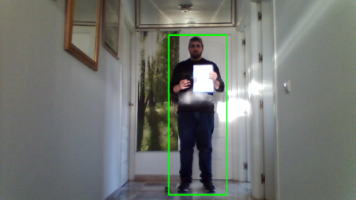
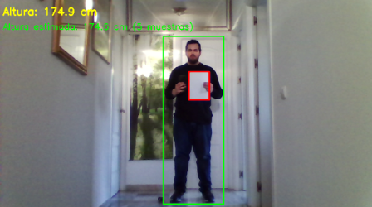
Introducción
Planteamiento teorico
Implementación
Experimentación
Conclusión
4.3. Resultados del bloque 3

Slide 56
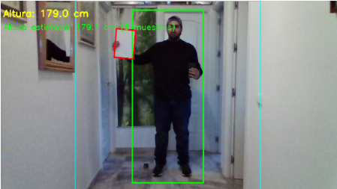
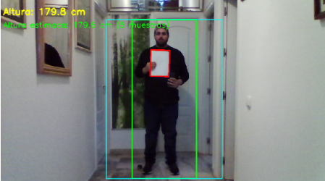
Introducción
Planteamiento teorico
Implementación
Experimentación
Conclusión
4.3. Resultados del bloque 3

Slide 57
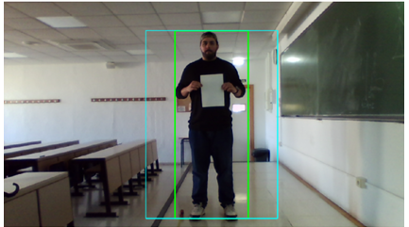
Introducción
Planteamiento teorico
Implementación
Experimentación
Conclusión
4.2. Bloque 4: Validaci´on Final y Comparativa de Escenarios
Local y fecha: Aula de clase A2.10, 03 de diciembre

Slide 58
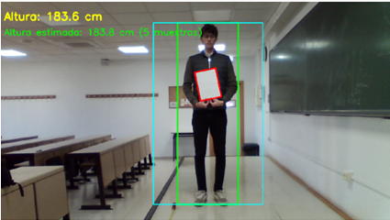
Introducción
Planteamiento teorico
Implementación
Experimentación
Conclusión
4.2. Bloque 4: Validaci´on Final y Comparativa de Escenarios
Local y fecha: Aula de clase A2.10, 03 de diciembre
Escenario iluminado

Slide 59
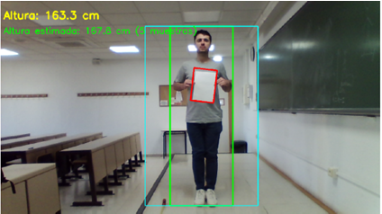
Introducción
Planteamiento teorico
Implementación
Experimentación
Conclusión
4.2. Bloque 4: Validaci´on Final y Comparativa de Escenarios
Local y fecha: Aula de clase A2.10, 03 de diciembre
Escenario iluminado

Slide 60
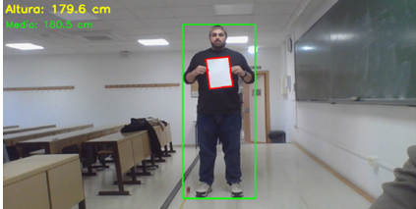
Introducción
Planteamiento teorico
Implementación
Experimentación
Conclusión
4.2. Bloque 4: Validaci´on Final y Comparativa de Escenarios
Local y fecha: Aula de clase A2.10, 03 de diciembre
Entorno iluminado y folio torcido

Slide 61
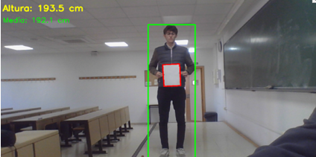
Introducción
Planteamiento teorico
Implementación
Experimentación
Conclusión
4.2. Bloque 4: Validaci´on Final y Comparativa de Escenarios
Local y fecha: Aula de clase A2.10, 03 de diciembre
Entorno iluminado y folio recto.

Slide 62
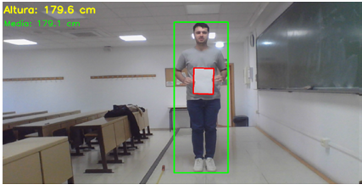
Introducción
Planteamiento teorico
Implementación
Experimentación
Conclusión
4.2. Bloque 4: Validaci´on Final y Comparativa de Escenarios
Local y fecha: Aula de clase A2.10, 03 de diciembre
Entorno iluminado y postura correcta.

Slide 63
Introducción
Planteamiento teorico
Implementación
Experimentación
Conclusión
Validaci´on Externa
Referencia Real: Alturas reales de los miembros para el cálculo del error:
Yue Liu: 168 cm
Irene Ledi Leonés Léon: 161 cm
Enrique Grijuela Muñoz: 178 cm

Slide 64
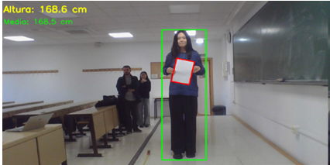
Introducción
Planteamiento teorico
Implementación
Experimentación
Conclusión
Validaci´on Externa
Local y fecha: Aula de clase A2.10, 03 de diciembre
Yue: Altura calculada sin ningún error de aproximación

Slide 65
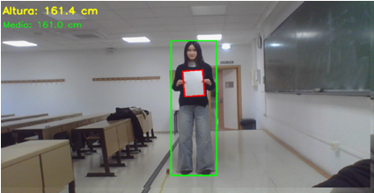
Introducción
Planteamiento teorico
Implementación
Experimentación
Conclusión
Validaci´on Externa
Local y fecha: Aula de clase A2.10, 03 de diciembre
Irene: Altura calculada sin ningún error presente.

Slide 66
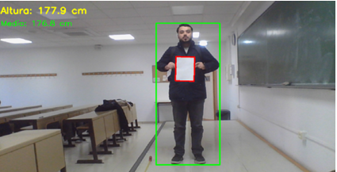
Introducción
Planteamiento teorico
Implementación
Experimentación
Conclusión
Validaci´on Externa
Local y fecha: Aula de clase A2.10, 03 de diciembre
Enrique: Presenta un error de 1 - 2 cms

Slide 67
CONCLUSIÓN

Slide 68
Introducción
Planteamiento teorico
Implementación
Experimentación
Conclusión
Éxitos de la Implementación
Limitaciones Críticas Encontradas
Viabilidad del Sistema
Solución de Escala
Decisiones de Diseño Robustas
Errores de Profundidad (Depth Error)
Insuficiencia del Modelo 2D:

Slide 69
¡Gracias!

Slide 70
BIBLIOGRAFIA
GONZALEZ, R. C.; WOODS, R. E. Digital Image Processing. 4.ª ed. Pearson, 2018. (Capítulos 9 y 10).
CANNY, J. "A Computational Approach to Edge Detection". IEEE Transactions on Pattern Analysis and Machine Intelligence, vol. 8, n.º 6, 1986, pp. 679-698.
ULTRALYTICS. "Limiarización no Processamento de Imagens Explicada". Disponible en: https://www.ultralytics.com/pt/blog/thresholding-in-image-processing [Consulta: 26 noviembre 2025].
KAIZOUDOU. "From RGB to Lab* color space". Disponible en: https://kaizoudou.com/from-rgb-to-lab-color-space/ [Consulta: 26 noviembre 2025].
VISÃO COMPUTACIONAL. "Morfologia Matemática para Processamento de Imagens". Disponible en: https://visaocomputacional.com.br/morfologia-matematica-para-processamento-de-imagens/ [Consulta: 24 noviembre 2025].
TIR (Universidad Federal de Pernambuco). "7. Morfologia Matemática". Disponible en: https://www.cin.ufpe.br/~tir/ComputacaoCientifica/7.Morfologia%20Matematica.pdf [Consulta: 24 noviembre 2025].
PROGRAMAR FÁCIL. "Detector de bordes Canny, cómo contar objetos con OpenCV y Python". Disponible en: https://programarfacil.com/blog/vision-artificial/detector-de-bordes-canny-opencv/ [Consulta: 25 noviembre 2025].
OPENCV. "Contour Features". Disponible en: https://docs.opencv.org/4.x/dd/d49/tutorial_py_contour_features.html [Consulta: 25 noviembre 2025].
OPENCV. "Creating Bounding rotated boxes and ellipses for contours". Disponible en: https://docs.opencv.org/3.4/de/d62/tutorial_bounding_rotated_ellipses.html [Consulta: 25 noviembre 2025].
HALL OF PRINT. A4 Paper Size Guide. Disponible en: https://www.hallofprint.com/a4-paper-size-guide [Consulta: 23 noviembre 2025].
ORGANIZACIÓN INTERNACIONAL DE NORMALIZACIÓN (ISO). ISO 216:2007 Writing paper and certain classes of printed matter — Trimmed sizes — A and B series, and indication of machine direction. 2007.
STACKOVERFLOW. "What's the difference in results of cvBoundingRect and cvMinAreaRect?" Disponible en: https://stackoverflow.com/questions/69911364/whats-the-difference-in-results-of-cvboundingrect-and-cvminarearect [Consulta: 25 noviembre 2025].

Slide 71
BIBLIOGRAFIA
Jocher, G., Chaurasia, A., & Qiu, J. (2023). YOLO by Ultralytics. Ultralytics.
ASKPYTHON. "3 Effective Methods for Applying Gaussian Filters to Images". AskPython [en línea]. [Consulta: 26 noviembre 2025]. Disponible en: https://www.askpython.com/python-modules/applying-gaussian-filters-to-images
RESEARCHGATE. "Figura 4: Supresión No Máxima a) Persona No. 1 b) Persona No. 2 y c) Persona No. 3". ResearchGate [en línea]. [Consulta: 26 noviembre 2025]. Disponible en: https://www.researchgate.net/figure/Figura-4-Supresion-No-Maxima-a-Persona-No-1-b-Persona-No-2-y-c-Persona-No-3_fig4_272181378
RESEARCHGATE. "Figura 5: Histéresis de Umbral a) Persona No. 1 b) Persona No. 2 y c) Persona No. 3". ResearchGate [en línea]. [Consulta: 26 noviembre 2025]. Disponible en: https://www.researchgate.net/figure/Figura-5-Histeresis-de-Umbral-a-Persona-No-1-b-Persona-No-2-y-c-Persona-No-3_fig5_272181378
JISHUZHAN (KYLE). "OpenCV---minAreaRect". Jishuzhan [en línea]. 31 mayo 2025. Disponible en: https://jishuzhan.net/article/1928627775321190401 [Consulta: 6 diciembre 2025].
MATHWORKS. "imfill - Fill image regions and holes". MATLAB Documentation [en línea]. Disponible en: https://la.mathworks.com/help/images/ref/imfill.html [Consulta: 5 diciembre 2025].
MATHWORKS. "Types of Morphological Operations - Morphological Dilation and Erosion". MATLAB & Simulink Documentation [en línea]. Disponible en: https://www.mathworks.com/help/images/morphological-dilation-and-erosion.html [Consulta: 2 diciembre 2025].
J3LLY-BEEN. YOLOv8-HumanDetection [software]. Versión 1.0. GitHub, 2024. Licencia GPL-3.0. Disponible en: https://github.com/J3lly-Been/YOLOv8-HumanDetection [Consulta: 5 diciembre 2025].
JUANJAVIER03. Human-Height-Detection-Using-Reference [software]. GitHub, 2024. Disponible en: https://github.com/JuanJavier03/Human-Height-Detection-Using-Reference [Consulta: 25 de noviembre 2025].

